Slide 1
Инструменты: Git, Node.js и IDE WebStorm
Актуальная версия по адресу: https://github.com/PSO-Qubit/react-lessons

Slide 2
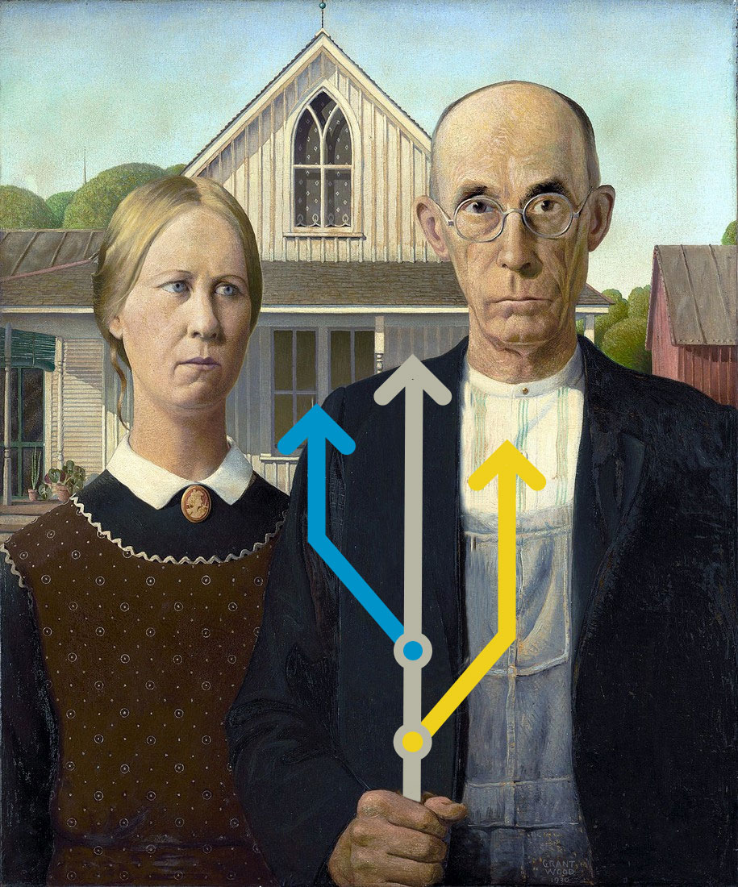

Slide 3
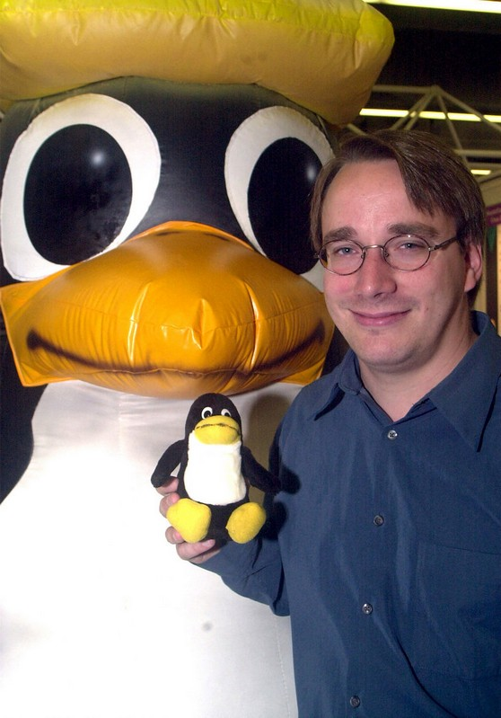

Линус Торвальдс

Slide 4


VS
GitHub
Desktop
Git

Slide 5
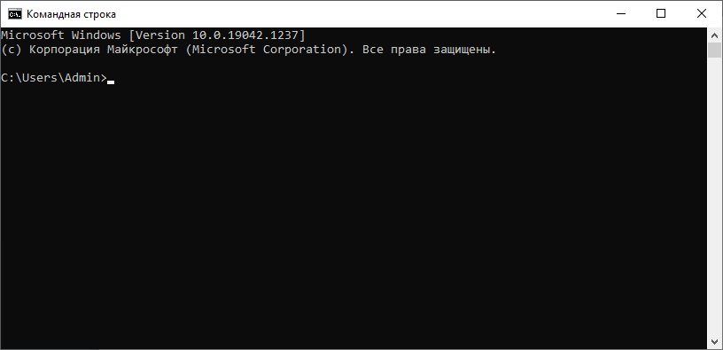
Всё, что нужно – командная строка
(cmd)

Slide 6
Практика, если есть Git
Создаём новую папку.
Инициализируем локальный репозиторий.
Создаём файлы.
Индексируем файлы.
Делаем коммит.
Смотрим логи.
Делаем глупость.
Откатываемся.

Slide 7



Slide 8

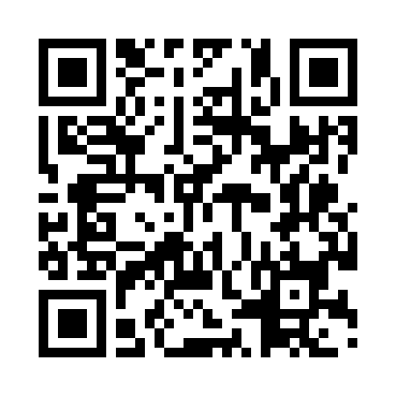
WebStorm: обзор от
разработчиков
https://www.jetbrains.com/ru-ru/webstorm/features/

